Slide 1
ptm
PROGRAM STUDI TEKNIK SIPIL S1
FAKULTAS TEKNIK
UNIVERSITAS PGRI SEMARANG

Slide 2
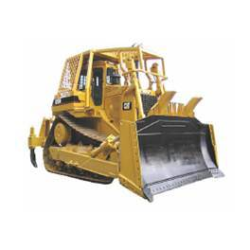
dozer.
Kondisi lahan proyek kadang-kadang masih merupakan lahan asli yang harus dipersiapkan sebelum lahan tersebut mulai diolah. Jika pada lahan masih terdapat semak atau pepohonan maka pembukaan lahan dapat dilakukan dengan menggunakan dozer. Untuk pengangkatan lapisan tanah paling atas dapat digunakan scraper. Sedangkan untuk pembentukan permukaan supaya rata selain dozer dapat digunakan juga motor grader.

Slide 3
Bulldozer dapat dibedakan menjadi dua yakni menggunakan roda kelabang (Crawler Tractor Dozer) dan Buldoser yang menggunakan roda karet (Wheel Tractor Dozer). Pada dasarnya Buldoser menggunakan traktor sebagai tempat dudukan penggerak utama, tetapi lazimnya traktor tersebut dilengkapi dengan sudu sehingga dapat berfungsi sebagai Buldoser yang bisa untuk menggusur tanah.

Slide 4
Buldoser digunakan sebagai alat pendorong tanah lurus ke dapan maupun ke samping, tergantung pada sumbu kendaraannya. Untuk pekerjaan di rawa digunakan jenis Buldoser khusus yang disebut Swamp Bulldozer.

Slide 5
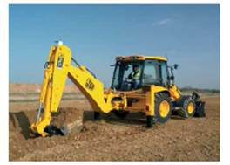
Backhoe
Jenis alat ini dikenal juga dengan istilah excavator. Beberapa alat berat digunakan untuk menggali tanah dan batuan. Yang termasuk didalam kategori ini adalah front shovel, backhoe, dragline, dan clamshell.

Slide 6
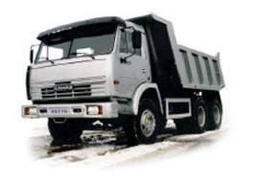
Dump Truk
Crane termasuk di dalam kategori alat pengangkut material, karena alat ini dapat mengangkut material secara vertical dan kemudian memindahkannya secara horizontal pada jarak jangkau yang relatif kecil. Untuk pengangkutan material lepas (loose material) dengan jarak tempuh yang relatif jauh, alat yang digunakan dapat berupa belt, truck dan wagon. Alat-alat ini memerlukan alat lain yang membantu memuat material ke dalamnya

Slide 7
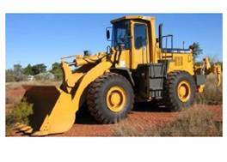
Loader
Alat Pemindahan Material
Yang termasuk dalam kategori ini adalah alat yang biasanya tidak digunakan sebagai alat transportasi tetapi digunakan untuk memindahkan material dari satu alat ke alat yang lain. Loader dan dozer adalah alat pemindahan material

Slide 8
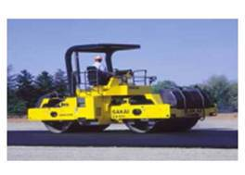
tamping roller, pneumatictiredroller, compactor
Alat Pemadat
Jika pada suatu lahan dilakukan penimbunan maka pada lahan tersebut perlu dilakukan pemadatan. Pemadatan juga dilakukan untuk pembuatan jalan, baik untuk jalan tanah dan jalan dengan perkerasan lentur maupun perkerasan kaku. Yang termasuk sebagai alat pemadat adalah tamping roller, pneumatictiredroller, compactor, dan lain-lain.

Slide 9
Pekerjaan pembuatan landasan pesawat terbang, jalan raya, tanggul sungai dan sebagainya tanah perlu dipadatkan semaksimal mungkin. Pekerjaan pemadatan tanah dalam skala kecil pemadatan tanah dapat dilakukan dengan cara menggenangi dan membiarkan tanah menyusust dengan sendirinya, namun cara ini perlu waktu lama dan hasilnya kurang sempurna; agar tanah benar-benar mampat secara sempurna diperlukan cara-cara mekanis untuk pemadatan tanah.

Slide 10
Pemadatan tanah secara mekanis umumnya dilakukan dengan menggunakan mesin penggilas (Roller); klasifikasi Roller yang dikenal antara lain adalah:
Berdasarkan cara geraknya; ada yang bergerak sendiri, tapi ada juga yang harus ditarik traktor.
Berdasarkan bahan roda penggilasnya, ada yang terbuat dari baja (SteelWheel) dan ada yang terbuat dari karet (pneumatic).

Slide 11
Dilihat dari bentuk permukaan roda; ada yang punya permukaan halus (plain), bersegmen, berbentuk grid, berbentuk kaki domba, dan sebagainya.
Dilihat dari susunan roda gilasnya; ada yang dengan roda tiga (Three Wheel), roda dua (Tandem Roller), dan Three Axle Tandem Roller.
Alat pemadat yang menggunakan penggetar (vibrator).

Slide 12
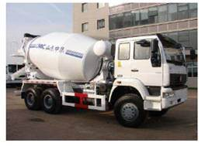
crusher dan concrete mixer truck.
. Alat Pemroses Material
Alat ini dipakai untuk mengubah batuan dan mineral alam menjadi suatu bentuk dan ukuran yang diinginkan. Hasil dari alat ini misalnya adalah batuan bergradasi, semen, beton, dan aspal. Yang termasuk didalam alat ini adalah crusher dan concrete mixer truck. Alat yang dapat mencampur material-material di atas juga dikategorikan ke dalam alat pemroses material seperti concretebatch plant dan asphalt mixing plant.

Slide 13
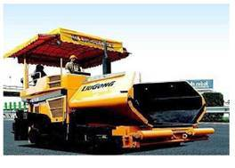
concrete spreader, asphalt paver, motor grader, dan alat pemadat.
Alat Penempatan Akhir Material
Alat digolongkan pada kategori ini karena fungsinya yaitu untuk menempatkan material pada tempat yang telah ditentukan. Ditempat atau lokasi ini material disebarkan secara merata dan dipadatkan sesuai dengan spesifikasi yang telah ditentukan. Yang termasuk di dalam kategori ini adalah concrete spreader, asphalt paver, motor grader, dan alat pemadat.

Slide 14
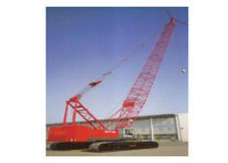
Crane (alat pengangkat)
Klasifikasi operasional Alat Berat
Alat-alat berat dalam pengoperasiannya dapat dipindahkan dari satu tempat ke tempat lain atau tidak dapat digerakan atau statis. Jadi klasifikasi alat berdasarkan pergerakannya dapat dibagi atas berikut ini.

Slide 15
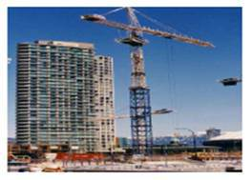
a. Alat dengan Penggerak
Alat penggerak merupakan bagian dari alat berat yang menerjemahkan hasil dari mesin menjadi kerja. Bentuk dari alat penggerak adalah crawler atau roda kelabang dan ban karet. Sedangkan belt merupakan alat penggerak pada conveyor belt.

Slide 16
Crane (alat pengangkat) jenisnya ada bermacam-macam: Crane gelegar, cranekolom putar, crane putar, crane portal, crane menara, crane kabel, dan mobil crane. Beberapa jenis Crane banyak digunakan dalam proyek-proyek bangunan sipil yang berkaitan dengan pemindahan tanah adalah mobile crane, sebab craneini dapat dengan mudah dipindah-pindahkan, karena pekerjaan pemindahan tanah secara mekanis membutuhkan mobilitas alat yang relatif tinggi

Slide 17
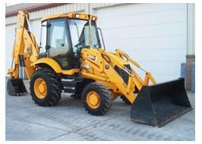
Backhoe Loader
Backhoe Loader merupakan gabungan dari dua alat berat yang berbeda fungsinya. Bagian depan dilengkapi dengan bucket dan berfungsi sebagaimana loader dan bagian belakang dilengkapi dengan perlengkapan yang sama dengan yang digunakan pada excavator

Slide 18
Alat penggali sering juga disebut Excavator; ada dua tipe Excavator yaitu:
(1) Excavator yang berjalan menggunakan roda kelabang / track shoe (Crawler Excavator)

Slide 19
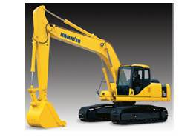
HIDRAULIC EXCAVATOR
Excavator digunakan untuk pekerjaan-pekerjaan seperti :
• Excavating (menggali)
• Loading (memuat material)
• Lifting (mengangkat beban)
• Hammering (menghancurkan batuan)
• Drilling (mengebor), dan lain sebagainya

Slide 20
Perbedaan mendasar antara Excavator dan Mass Excavator terdapat pada kapasitas implement yang digunakan.
Alat perata tanah (Grader) berfungsi untuk meratakan pembukaan tanah secara mekanis; dusamping itu Grader dapat dipakai pula untuk keperluan lain misalnya untuk penggusuran tanah, pencampuran tanah, meratakan tanggul, pengurugan kembali galian tanah dan sebagainya; akan tetapi khusus untuk penggunaan pada pekerjaan pengurugan kembali galian tanah hasilnya kurang memuaskan.

Slide 21
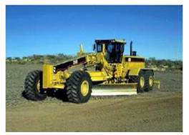
MOTOR GRADER
Beberapa pekerjaan yang dapat dikerjakan oleh Grader antara lain adalah:
· Perataan tanah (Spreading).
· Pekerjaan tahap akhir (finishing) pada “pekerjaan tanah”.
· Pencampuran tanah maupun pencampuran material (Side cast/mixing).
· Pembuatan parit (Crowning Ditching)
· Pemberaian butiran tanah (scarifying)

Slide 22
Pada umumnya Grader digunakan untuk pekerjaan yang berhubungan dengan pembangunan dan pemeliharaan jalan, diantaranya :
• Grading, Spreading, Ditching
• Scarifying
• Side Sloping
• Dozing
• Ripping

Slide 23
Tergantung attachment (perlengkapan kerja) nya, Skid Steer Loader, disingkat SSL, dapat digunakan untuk berbagai keperluan, diantaranya :
• Loading, Dozing,
• Digging,
• Clamping,
• Grading, Leveling, dan sebagainya.

Slide 24
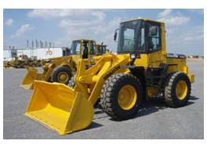
Wheel Loader
Loader adalah alat pemuat hasil galian/ gusuran dari alat berat lainnya seperti Buldoser, Grader dan sejenisnya. Pada prinsipnya Loader merupakan alat pembantu untuk menngangkut material dari tempat-tempat penimbunan ke alat pengangkut lain. Selain itu Loader dapat digunakan sebagai alat pembersih lokasi (Cleaning) yang ringan, untuk menggusur bongkaran, menggusur tonggaktonggak kayu kecil, menggali pondasi basement dan lain-lain.

Slide 25
Loader merupakan alat pengangkut material dalam jarak pendek, bila digunakan sebagai alat pengangkut maka Loader dapat bekerja lebih aik dari Buldoser, sebab dengan menggunakan Loader tak ada material yang tercecer. Jenis Loader ada dua yaitu :

Slide 26
(1) Loader dengan roda rantai (CrawlerLoader), dan
(2) Loader dengan roda karet (Wheel Loader).
Dalam pemilihan Loader sebagai alat pengangkut, hal yang perlu diperhitungkan adalah beban harus diperhitungkan jangan sampai berat muatan melebihi berat dari loader itu sendiri, sebab ada kemungkinan Loader dapat terjungkal ke depan, lebihlebih jika digunakan Wheel Loader.

Slide 27
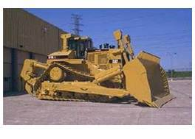
Track Type Tractor
Track Type Tractoratau Bulldozer atau Dozer adalah alat yang dirancang untuk mendorong material, meratakan atau menyebarkan material, mengupas permukaan tanah dan penggunaan lainnya yang sesuai.

Slide 28
Disamping itu ada kegunaan lainnya yang bisa dilakukan oleh machine ini, tergantung dari attachment yang dipasangkan, yaitu :
• Ripping, bila dilengkapi dengan Ripper
• Skidding, bila dilengkapi dengan Winch

Slide 29
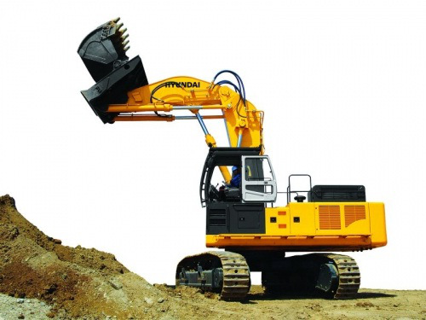
Front shovel
Cara kerja Power Shovel
Pekerjaan dimulai dengan mennempatkan shovel pada posisi dekat tebing yang akan digali, dengan menggerakkan dipper/bucket ke depan kemudian ke atas sambil menggaruk tebing sedemikian rupa sehingga dengan garukan ini tanah dapat masuk ke dalam bucket. Jika bucket sudah penuh, bucket ditarik ke luar. Operator yang telah berpengalaman, akan dapat mengatur gerakan sedemikian rupa sehingga bucket sudah terisi penuh pada saat bucket mencapai bagian atas tebing.

Slide 30
Setelah terisi penuh, shovel dapat diputar (swing) ke kanan atau ke kiri menuju tempat yang harus diisi. Segera sesudah shovel tidak lagi dapat mencapai tebing dengan sempurna, shovel digerakkan/berjalan menuju posisi baru hingga dapat bekerja seperti semula. Pada dasarnya gerakan-gerakan selama bekerja dengan shovel ialah:

Slide 31
Maju untuk menggerakkan dipper menusuk tebing,
Mengangkat dipper/bucket untuk mengisi,
Mundur untuk melepaskan dari tanah/tebing,
Swing (memutar) untuk membuang (dump),
Berpindah jika sudah jauh dan tebing galian, dan
Menaikkan/menurunkan sudut boom jika diperlukan

Slide 32


Slide 33


